Slide 1

BioHub Software

Slide 2
Integrantes de BioHub Software
Jonatan Bedoya
Diego Guerra
Julián Heredia
Ian Rodríguez
Sergio Rueda

Slide 3
Nuestra misión
En BioHub Software, nos dedicamos a ser líderes en la creación de soluciones tecnológicas innovadoras y personalizadas para empresas de todas las industrias. Nuestro compromiso es impulsar el éxito de nuestros clientes mediante el desarrollo de software de alta calidad que optimice sus procesos, aumente su eficiencia y fomente su crecimiento.

Slide 4
Nuestra Visión
Visualizamos un futuro donde la tecnología sea una fuerza positiva que impulse el progreso y la innovación en todas las industrias. Nos esforzamos por ser líderes en la creación de soluciones tecnológicas que simplifiquen la vida de las personas y promuevan el éxito de las empresas. Nuestro objetivo es crear un impacto significativo y positivo en la sociedad a través de soluciones inteligentes y centradas en las personas.

Slide 5
Tu visión, nuestro código

Slide 6


Slide 7
By: BioHub Software
CyberTrade

Slide 8
Objetivos

Slide 9


Objetivo General:
Desarrollar un aplicativo de ventas, que facilite la interacción entre vendedores y compradores, proporcionando una plataforma intuitiva y segura para la compra y venta de productos, así como también, otros servicios diversos.

Slide 10
Objetivos Específicos
Diseñar una interfaz de usuario atractiva y fácil de usar, que promueva una experiencia de compra satisfactoria para los usuarios.
Implementar un sistema de gestión de usuarios que permita a los vendedores registrar y administrar sus productos, así como a los compradores crear perfiles y realizar compras de manera segura.
Integrar funciones de búsqueda avanzada y filtros para mejorar la navegación y facilitar la búsqueda de productos específicos por parte de los usuarios.
Desarrollar un sistema de calificación y reseñas que fomente la confianza entre compradores y vendedores, y promueva la calidad de los productos y servicios ofrecidos en la plataforma.
Implementar herramientas de análisis y estadísticas para monitorear el rendimiento del aplicativo, identificar áreas de mejora y tomar decisiones basadas en datos para optimizar la experiencia del usuario.
Proporcionar un soporte técnico eficiente y receptivo para resolver cualquier problema técnico o duda que puedan tener los usuarios durante su experiencia en la plataforma.

Slide 11
Planteamiento del problema:
Radica en la necesidad de desarrollar una plataforma de ventas que ofrezca confiabilidad y seguridad a los usuarios, así como una propuesta de valor única que la distinga de la competencia existente. Esta plataforma debe abordar las preocupaciones de los usuarios en cuanto a la seguridad de las transacciones y la calidad de los productos y servicios ofrecidos, al tiempo que proporciona una experiencia de usuario satisfactoria que fomente la participación y la fidelización.

Slide 12
Pregunta Problematizadora:
¿Cómo podemos desarrollar un aplicativo de ventas que garantice la seguridad de las transacciones, promueva la confianza entre vendedores y compradores, y ofrezca una experiencia de usuario intuitiva y satisfactoria?

Slide 13
Alcance del proyecto:
El proyecto busca expandir la plataforma a nivel internacional, diversificar servicios, innovar tecnológicamente, desarrollar un ecosistema empresarial, promover la responsabilidad social y ambiental, tener un impacto económico y social positivo, y garantizar la adaptabilidad a los cambios del mercado y las necesidades de los usuarios.

Slide 14
Justificación
El proyecto surge de la necesidad de satisfacer la creciente demanda de plataformas de comercio electrónico confiables y seguras. Su objetivo es facilitar la interacción entre vendedores y compradores, promoviendo la confianza a través de sistemas de calificación y reseñas. Además, busca contribuir al crecimiento continuo del comercio electrónico a nivel global.

Slide 15
Procesos

Slide 16
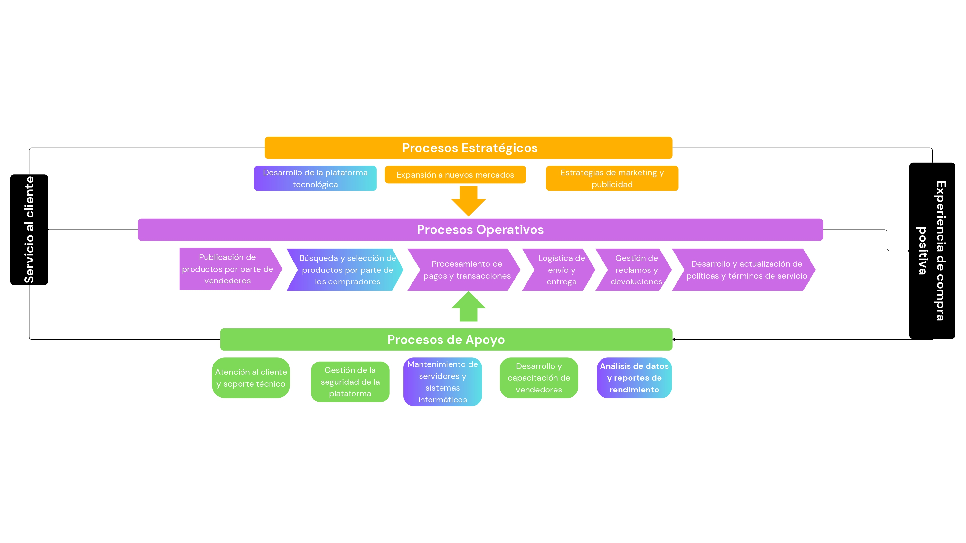
Mapa de procesos

Slide 17
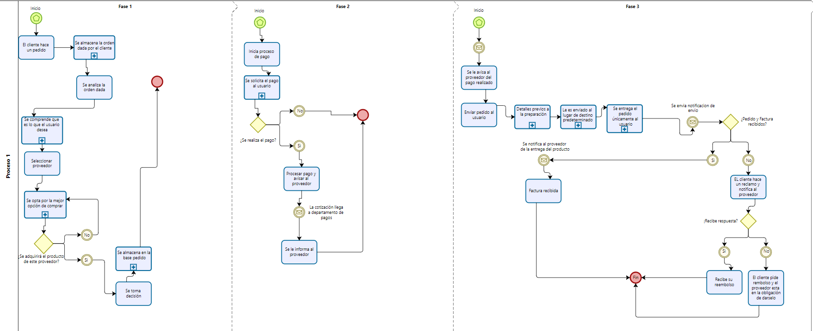
Mapa de procesos BPMN

Slide 18
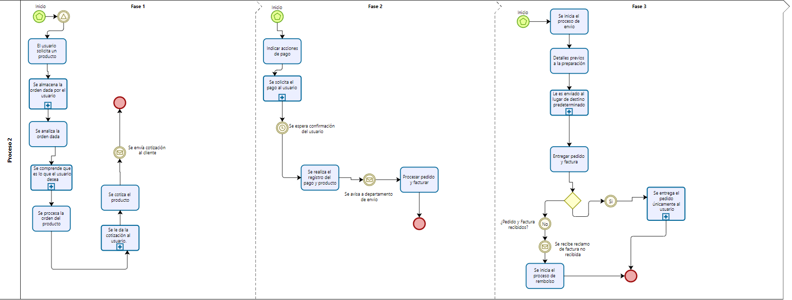
Mapa de procesos BPMN

Slide 19
Requerimientos

Slide 20
Requerimientos Funcionales y No funcionales
Los requerimientos funcionales son especificaciones detalladas que describen las acciones y comportamientos que un sistema o software debe realizar. Se centran en lo que el sistema debe hacer desde la perspectiva del usuario, detallando las funciones específicas que deben estar disponibles.
Los requerimientos no funcionales, por otro lado, se enfocan en los atributos de calidad y restricciones del sistema, más que en sus funciones específicas. Estos criterios describen cómo debe desempeñarse el sistema, considerando aspectos como rendimiento, seguridad, usabilidad, fiabilidad, escalabilidad y mantenibilidad.

Slide 21
Informe de requerimientos
Después de analizar una encuesta sobre experiencias en páginas web de compras, hemos identificado los siguientes aspectos clave: flexibilidad y comodidad de la plataforma, motor de búsqueda eficiente, seguridad de datos, productos más demandados, interacción personalizada con el servicio al cliente, opiniones de otros usuarios, seguridad en métodos de pago y funcionalidades adicionales como notificaciones y seguimiento de envíos. Agradecemos la colaboración y estaremos atentos a cualquier comentario para mejorar continuamente.

Slide 22
Funcionales
Flexibilidad y Comodidad de la Plataforma
Motor de Búsqueda Eficiente
Interacción Personalizada con el Servicio al Cliente
Opiniones y Experiencias de Otros Usuarios
Publicación de Productos
Gestión de Pedidos
Sistema de Comentarios y Valoraciones
Integración con Redes Sociales

Slide 23
No funcionales
Rendimiento
Seguridad
Escalabilidad
Usabilidad
Disponibilidad
Compatibilidad
Mantenibilidad
Legal y Regulatorio

Slide 24
Enlaces Requerimientos
Enlace encuesta: https://forms.gle/RRVRqXBrsPZnrYMJ9
Enlace informe de encuesta: Informe_Encuesta.docx
Enlace a requerimientos No/ Funcionales (Documento especificado): Requerimientos.docx

Slide 25
Eslogan
"Tu destino para compras sin rumbo"

Slide 26


Slide 27
Enlace Documento
Enlace documento Word del proyecto: Documento_Proyecto-Productivo.docx

Slide 28


